Slide 1
CAP. 7
PSICOLOGIA DELLA FORMAZIONE
Apprendere cosa?
Distinguere gli oggetti della formazione
per progettare interventi efficaci
1
2
3
Capitolo 7
Chiara Consiglio, Camilla Rellini
1
Farnese & Ghislieri (2026). Psicologia della formazione. Dall'apprendimento delle persone allo sviluppo organizzativo. Milano: Cortina.

Slide 2
CAP. 7
STRUTTURA DEL CAPITOLO
Indice
Introduzione
Perché distinguere con precisione gli oggetti della formazione
1
I modelli sugli oggetti della formazione
2
KSAO, tassonomia di Bloom, modello delle 3H
3
Gli oggetti della formazione rivisitati
Una proposta multilivello: conoscenze, competenze, abilità, atteggiamenti, risorse personali, motivazioni, valori
2

Slide 3
CAP. 7
1. INTRODUZIONE
Perché distinguere gli oggetti della formazione
L'obsolescenza accelerata delle conoscenze rende imprescindibile concepire la formazione non come intervento episodico, ma come dispositivo permanente di apprendimento e rinnovamento.
1
Chiarire gli oggetti formativi è condizione per definire obiettivi specifici, scegliere metodologie coerenti e valutare gli esiti. Senza questa chiarezza, il rischio è di interventi generici e poco allineati alle priorità organizzative.
2
3
Non basta più aggiornare competenze tecniche: oggi è decisivo sviluppare competenze trasversali, atteggiamenti, valori e risorse personali che sostengano l'agire in contesti mutevoli e complessi.
3

Slide 4
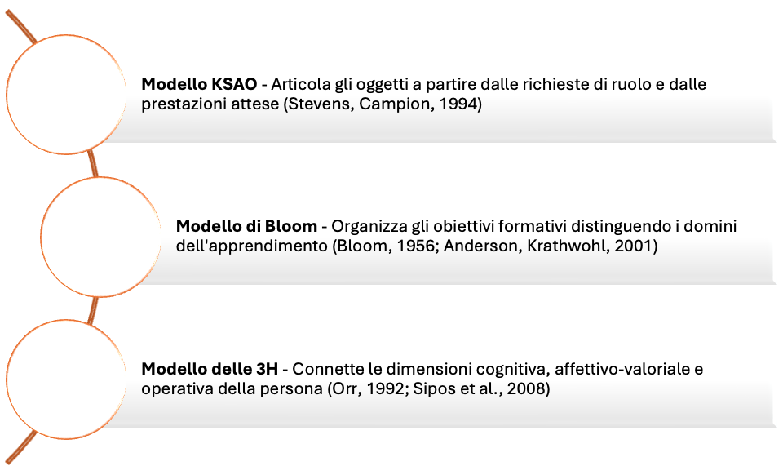
CAP. 7
2. I MODELLI SUGLI OGGETTI DELLA FORMAZIONE
Tre modelli complementari
1
2
3
4

Slide 5
CAP. 7
2.1 IL MODELLO KSAO
Dai requisiti di ruolo al modello KSAO
“
Insiemi di conoscenze, competenze, abilità e altre caratteristiche necessarie per una prestazione efficace nelle mansioni
Campion et al., 2011, p. 226
1
K
Knowledge
S
Skills
2
Conoscenze: il focus iniziale, già nel Taylorismo (Taylor, 1911)
Competenze, aggiunte con la crescente complessità dei ruoli (Burgoyne, Stuart, 1976)
3
A
Abilities
O
Other characteristics
Abilità, capacità e attitudini individuali (Stevens, Campion, 1994)
Fattori disposizionali: tratti, motivazioni, valori, atteggiamenti
5

Slide 6
CAP. 7
2.1 IL MODELLO KSAO
I limiti del modello KSAO
—
Le distinzioni tra i livelli spesso non sono chiare: abilità e competenze tendono a sovrapporsi
1
—
La categoria “Other characteristics” è definita in modo residuale, concettualmente ambigua e poco definita
2
—
Sottende una funzione formativa prevalentemente “colmativa” (vedi Capitolo 3), riduzionista rispetto al senso della formazione come sviluppo
3
—
È esclusivamente individuale: non pienamente coerente con la fluidità dei ruoli e dei contesti attuali
6

Slide 7
CAP. 7
2.2 IL MODELLO DI BLOOM
Domini e livelli cognitivi
Bloom (1956) distingue tre macroaree
Anderson e Krathwohl (2001) articolano il dominio cognitivo in due assi:
Conoscenze (contenuti)
Processi cognitivi
1
Fattuale → Concettuale → Procedurale → Metacognitiva
Ricordare → Comprendere → Applicare → Analizzare → Valutare → Creare
2
3
L'incrocio tra le due dimensioni mostra che gli oggetti formativi non riguardano solo ciò che si apprende, ma anche ciò che si è in grado di fare con ciò che si apprende.
7

Slide 8
CAP. 7
2.2 IL MODELLO DI BLOOM
Tabella 1 — La matrice della tassonomia di Bloom
Anderson, Krathwohl (2001) — per l'area cognitiva: una guida pratica per la progettazione formativa
 | Ricordare | Capire | Applicare | Analizzare | Valutare | Creare
Fattuale
Concettuale
Procedurale
Metacognitiva
1
2
3
Dimensioni della conoscenza (righe) × livelli del processo cognitivo (colonne): la matrice guida la definizione di obiettivi, metodi e criteri di valutazione.
8

Slide 9
CAP. 7
2.2 IL MODELLO DI BLOOM
I limiti della tassonomia di Bloom
—
La struttura gerarchica e lineare appare troppo netta, semplificando processi che nella realtà sono dinamici, interattivi e situati
1
—
Risulta meno chiara e utile nei domini affettivo e psicomotorio, che restano sullo sfondo
2
—
Tralascia le dimensioni relazionali, emotive e culturali dell'apprendimento in azienda
3
Resta comunque uno strumento potente di categorizzazione per progettare, monitorare e valutare i percorsi centrati sulle conoscenze.
9

Slide 10



CAP. 7
2.3 IL MODELLO DELLE 3H
Head, Heart, Hands
Radici nella tradizione pedagogica di Pestalozzi (1977); ripreso in prospettiva trasformativa da Orr (1992)
Head
Dominio cognitivo: comprendere, analizzare, riflettere; problem solving, pensiero critico
1
2
3
Heart
Hands
Dominio affettivo: emozioni, valori, atteggiamenti, motivazioni
Dominio psicomotorio: destrezza, abilità tecniche, capacità di agire nel contesto
Promuove un apprendimento integrato: testa, cuore e mani, per una crescita complessiva della persona.
10

Slide 11
CAP. 7
2.3 IL MODELLO DELLE 3H
I limiti del modello 3H
—
Può risultare troppo generico per guidare in dettaglio la progettazione: più ispirazionale che operativo
1
—
La valutazione degli esiti, specie per la dimensione Heart, è metodologicamente complessa e richiede tempi lunghi
2
—
In ambito organizzativo può apparire idealistico se non tradotto in criteri e strumenti valutativi coerenti
3
—
È uno schema descrittivo e pedagogico, più che un modello esplicativo di come avvenga l'apprendimento
11

Slide 12
CAP. 7
3. GLI OGGETTI DELLA FORMAZIONE RIVISITATI
Verso una proposta multilivello
I tre modelli offrono strumenti complementari, ma nelle applicazioni più frequenti mantengono un baricentro individuale: l'oggetto formativo viene ricondotto a ciò che il singolo deve sapere, saper fare o interiorizzare.
1
Nei contesti contemporanei gli oggetti della formazione possono configurarsi anche come oggetti condivisi — conoscenze, pratiche, norme e valori — che emergono nelle interazioni e si consolidano nel tempo.
2
3
Rilevante anche il tema del disapprendimento (Hedberg, 1981; Weick, Westley, 1996): a volte l'oggetto formativo non è aggiungere contenuti, ma decostruire schemi e pratiche consolidate (vedi Capitolo 1).
12

Slide 13
CAP. 7
3. GLI OGGETTI DELLA FORMAZIONE RIVISITATI
Tabella 2 — Sette oggetti, tre modelli, tre livelli
Oggetto | KSAO | Bloom / 3H | Livello
Conoscenze | K | Dominio cognitivo / Head | Ind. · Gruppo · Org.
Competenze | S | Applicare-Analizzare / Hands+Heart | Ind. · Gruppo · Org.
Abilità | A | Non classificata / Head-Hands | Individuale
Atteggiamenti | O | Dominio affettivo / Heart | Ind. · Gruppo
Risorse personali | O | Non specifica / Head-Heart-Hands | Ind. · Gruppo · Org.
Motivazioni | O | Dominio affettivo / Heart | Individuale
Valori | O | Dominio affettivo / Heart | Ind. · Gruppo · Org.
1
2
3
13

Slide 14
CAP. 7
3.1 CONOSCENZE
Le conoscenze
Dichiarative
Procedurali
Concetti, principi e informazioni organizzati in un corpus coerente: richiedono dispositivi orientati alla comprensione
Il “sapere come fare”, carattere operativo: richiedono casi, esercitazioni, pratiche guidate
1
2
3
A livello di gruppo e organizzativo, la conoscenza condivisa (linguaggio tecnico, procedure, linee guida) richiede metodi orientati all'allineamento e alla costruzione di riferimenti comuni.
Valutazione: prove di profitto e verifiche strutturate; per livelli di applicazione, compiti basati su casi, problemi e prodotti.
14

Slide 15
CAP. 7
3.2 COMPETENZE
Le competenze
“
Capacità passate al vaglio dell'esperienza, che si esprimono in comportamenti efficaci in relazione a obiettivi, contesti e standard attesi
Le Boterf, 2000
1
Tecnico-specialistiche
Trasversali (comportamentali)
2
Uso efficace di strumenti, procedure, metodi di uno specifico dominio professionale
Comunicare, collaborare, gestire tempo, problemi, conflitti e stress
3
Richiedono metodologie esperienziali e situate (esercitazioni, simulazioni, role-playing, project work) e valutazione tramite assessment center e follow-up.
15

Slide 16
CAP. 7
3.3 ABILITÀ
Le abilità
Predisposizioni relativamente stabili che rendono la persona in grado di affrontare determinati compiti: non un “sapere” nozionistico, ma una potenzialità di azione (Kenny, 1963).
1
Generali e specifiche (Fleishman, 2017: cognitive, percettive, psicomotorie, fisiche): in genere meno direttamente modificabili, non costituiscono di per sé un oggetto della formazione.
2
3
Vanno considerate come condizioni di partenza che modulano l'efficacia del percorso: se insufficienti, richiedono strategie compensative (maggiore gradualità, tutoring, tempi più lunghi). Nella classificazione multilivello, si collocano esclusivamente a livello individuale.
16

Slide 17
CAP. 7
3.4 ATTEGGIAMENTI
Gli atteggiamenti
Predisposizioni relativamente stabili a valutare oggetti, situazioni o comportamenti in termini positivi o negativi, orientando intenzioni e condotte (Ajzen, 1988).
1
Esempio — promuovere un atteggiamento più consapevole verso l'adozione di strumenti di intelligenza artificiale, riducendo timori basati su rappresentazioni imprecise.
2
Oggetto parzialmente modificabile: non basta “informare”. Metodi tipici: discussioni guidate, analisi di casi, simulazioni, testimonianze, confronto tra pari.
3
A livello di gruppo, si manifestano come orientamenti condivisi (es. team work engagement, Costa, Passos, Bakker, 2014); a livello organizzativo, come pratiche diffuse e aspettative implicite.
17

Slide 18
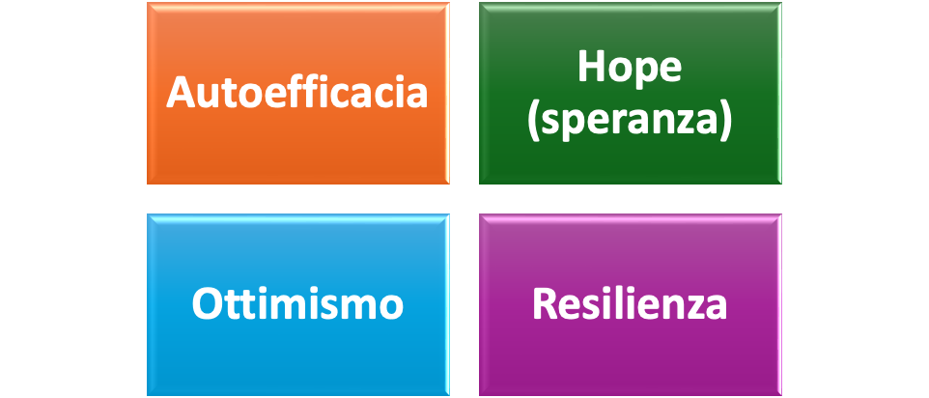
CAP. 7
3.5 RISORSE PERSONALI
Le risorse personali
Capitale Psicologico (PsyCap) — Luthans, Youssef, Avolio, 2007: risorse positive che sostengono perseveranza e iniziativa
1
2
3
Si tratta di dimensioni sviluppabili e sensibili all'esperienza. A livello di gruppo: efficacia collettiva, resilienza di team; a livello organizzativo: resilienza e capacità dinamiche (Zollo, Winter, 2002).
Metodologie: goal-setting, riflessione su successi ed errori, autoregolazione, coaching. Coinvolgono tipicamente Head, Heart e Hands insieme.
18

Slide 19
CAP. 7
3.6 MOTIVAZIONI
Le motivazioni
Inclinazioni motivazionali individuali
Motivazione al corso
Preferenze, bisogni, orientamenti stabili: rilevanti nella fase di analisi dei bisogni formativi (vedi Capitolo 5)
Più situata: aspettative, valenza personale, utilità percepita. Fattore determinante per il successo della formazione
1
2
3
La motivazione è un mezzo che sostiene l'apprendimento, più che una finalità diretta: non può essere “trasmessa” come un contenuto. È tipicamente un costrutto individuale.
19

Slide 20
CAP. 7
3.7 VALORI
I valori
Rappresentazioni relativamente stabili di ciò che è desiderabile e importante: funzionano come criteri che orientano scelte, giudizi e priorità (Schwartz, Bilsky, 1987).
1
Non si può “addestrare” ai valori: non si “insegnano” come conoscenze né si allenano come competenze tecniche. Si collocano soprattutto nella dimensione Heart del modello 3H.
2
A livello individuale orientano decisioni e condotte; a livello organizzativo diventano valori condivisi che guidano norme implicite e cultura (Schein, 1985).
3
Metodologie: dilemmi e casi critici, confronto tra prospettive. Valutazione: approcci qualitativi (focus group, critical incidents, sensemaking), non solo misure di percezione individuale.
20

Slide 21
CAP. 7
CONCLUSIONI
Due assi complementari
Che cosa si intende sviluppare
A quale livello
Conoscenze, competenze, atteggiamenti, risorse personali, motivazione, valori: evitare sovrapposizioni e ambiguità concettuali
Individuale, di gruppo, organizzativo: i livelli implicano processi e condizioni differenti (Illeris, 2007)
1
2
3
Chiarire gli oggetti formativi — in modo concettualmente fondato e multilivello — non è un esercizio classificatorio, ma un passaggio necessario per progettare interventi più mirati, valutabili e capaci di generare valore reale.
21

Slide 22

CAP. 7
Punti rilevanti su cui focalizzare lo studio
Perché è importante distinguere con precisione gli oggetti della formazione?
Come si è evoluto nel tempo il modello KSAO, e quali sono i suoi principali limiti?
Quali sono i due assi della tassonomia di Bloom rivista da Anderson e Krathwohl (2001)?
Che cosa rappresentano le dimensioni Head, Heart e Hands nel modello delle 3H?
In che modo la distinzione tra conoscenze dichiarative e procedurali incide sulla progettazione?
Che cosa distingue le abilità dalle competenze come oggetti della formazione?
Attraverso quali metodologie è possibile intervenire sugli atteggiamenti, e con quali limiti?
Che cos'è il Capitale Psicologico (PsyCap) e quali risorse personali comprende?
Che differenza c'è tra inclinazioni motivazionali individuali e motivazione al corso?
Perché i valori non sono “addestrabili”, e quali metodologie risultano più coerenti per lavorarci?
1
2
3
22

